Slide 1


স্বাগতম

Slide 2

পরিচিতি
শিক্ষক
আকবর আলী
সহকারি শিক্ষক
ঝিনাইগাতী সরকারি মডেল পাইলট উচ্চ বিদ্যালয়
ঝিনাইগাতী, শেরপুর ।
পাঠ
শ্রেণীঃ-৭ম
বিষয়ঃ-বিজ্ঞান
অধ্যায়ঃ-ত্রয়োদশ

Slide 3
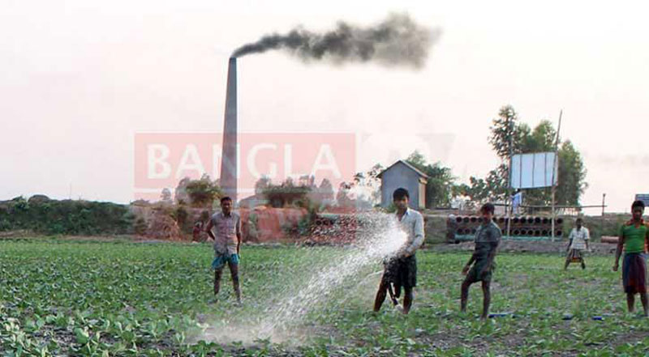
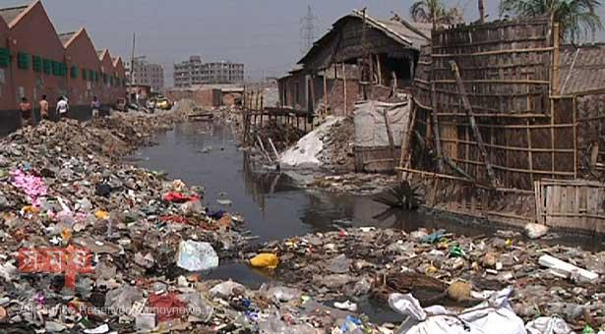
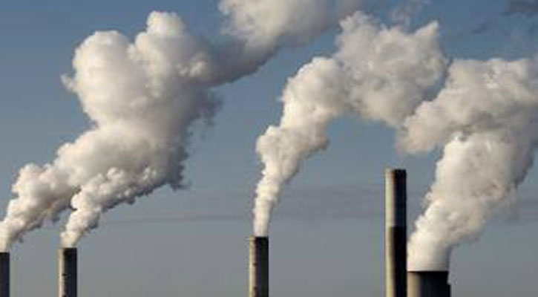
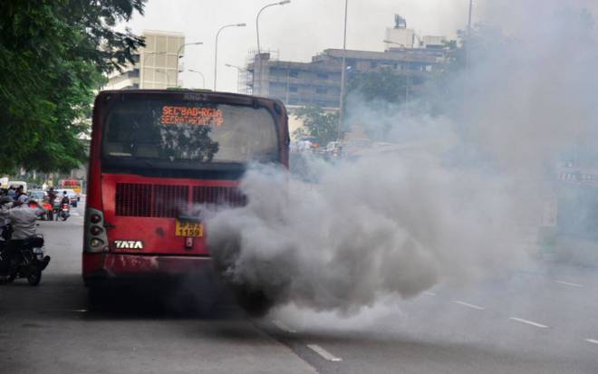
নিচের ছবি গুলো লক্ষ্য কর ।

Slide 4
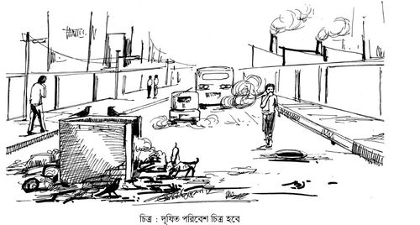
পরিবেশ দূষণ

Slide 5
এই পাঠ শেষে শিক্ষার্থীরা…
পরিবেশ দূষণ কি তা বলতে পারবে ।
পরিবেশ দুষণের কারণ সমুহ লিখতে পারবে।
পরিবেশ দুষণের প্রভাব সম্পর্কে ব্যাখ্যা করতে পারবে ।

Slide 6
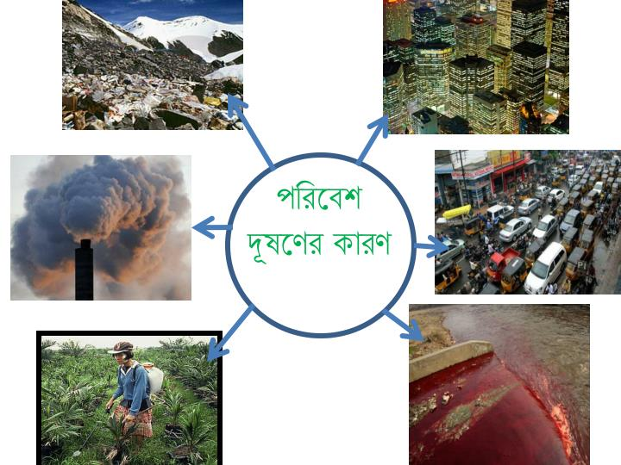
আমাদের চারপাশে যা কিছু আছে তা নিয়েই আমাদের পরিবেশ ।এই পরিবেশে যখন
বসবাসে সমস্যা হয় তখন পরিবেশ দূষিত হয় ।অপাচ্য পদার্থ,কলকারখানার রাসায়নিক পদার্থ,ইটভাটা ও যানবাহনের ধোয়া ইত্যাদি বিভিন্নভাবে পরিবেশ দূষিত করে ।

Slide 7
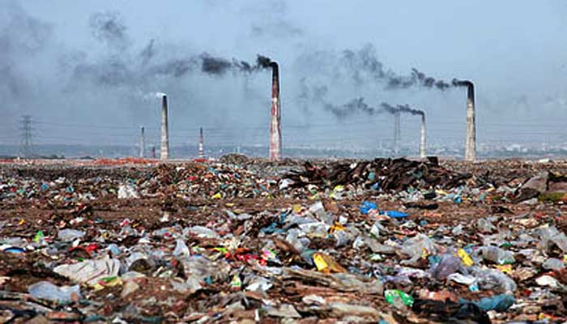
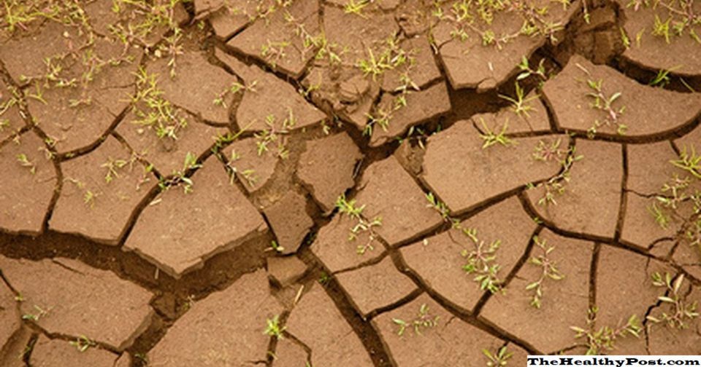
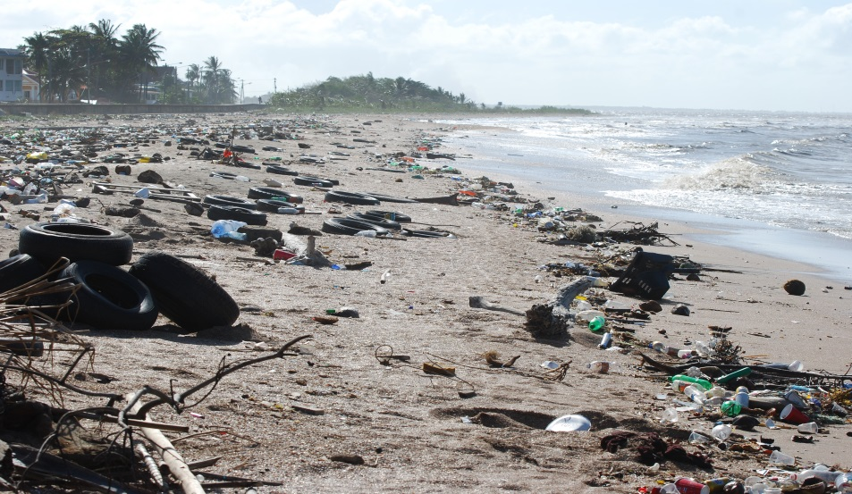
মাটি দূষণ
বিভিন্ন ভাবে মাটি দূষিত হয়।
১।অপচন পদার্থের মাধ্যমে।
২।আগ্নেগিরির অগ্নোৎপাতের ফলে।
3।রাসায়নিক সার প্রয়োগের কারণে।
মাটি দূষণের প্রভাব
মাটি দূষণ

Slide 8
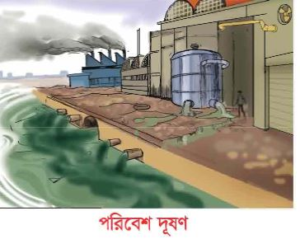
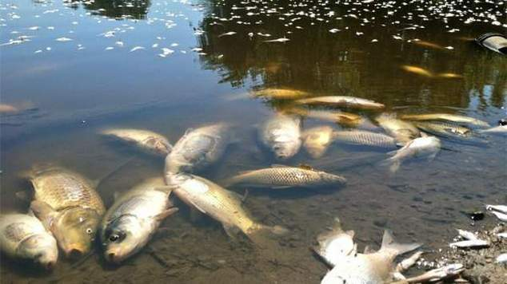
পানি দূষণ
১।কৃষি জমিতে কীটনাশক ও রাসায়নিক সার প্রয়োগের কারণে।
২।কলকারখানার রাসায়নিক পদার্থের জন্য।
৩।নদী জলাশয়ের ধারে ঝুলন্ত পায়খানার জন্য।
পানি দূষণের প্রভাব
পানি দূষণ

Slide 9
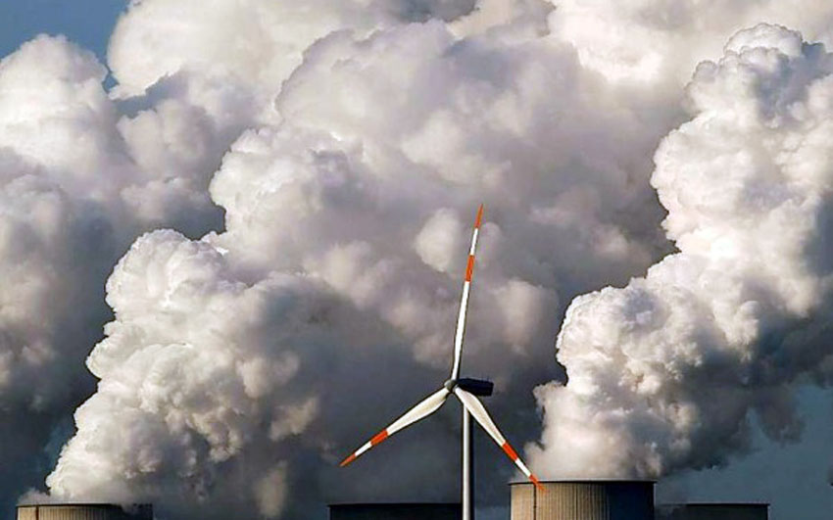
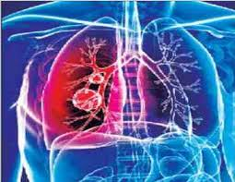
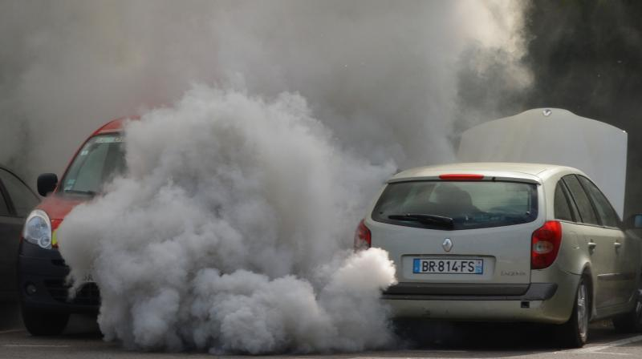
বায়ু দূষণ
১।ইট ভাটার কালো ধোয়া হতে
২।সিগারেটের ধোয়া হতে
৩।ফ্রিজ ও রেফ্রিজিটার হতে নির্গত সিএফসি এর মাধ্যমে
বায়ু দূষণের প্রভাব
বায়ু দূষণ

Slide 10
একক কাজ
পরিবেশ দূষণ বলতে কি বুঝ ?
মাটি দূষণের দূটি কারণ লিখ ।

Slide 11
দলীয় কাজ
তোমাদের এলাকায় পানি দূষণের ফলে যে সব প্রভাব লক্ষ্য করছ সে গুলো লিখ ।

Slide 12
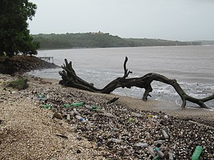
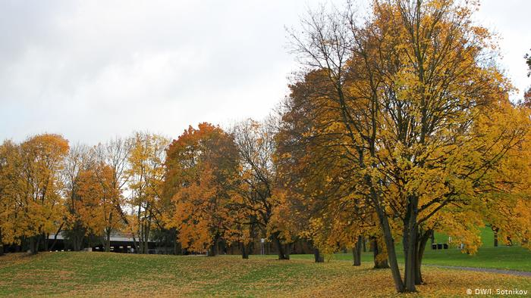

মূল্যায়ন
নিচের কোন চিত্রটি পানি ও বায়ু দূষণ করে ? চিত্রের উপর ক্লিক কর ।

Slide 13
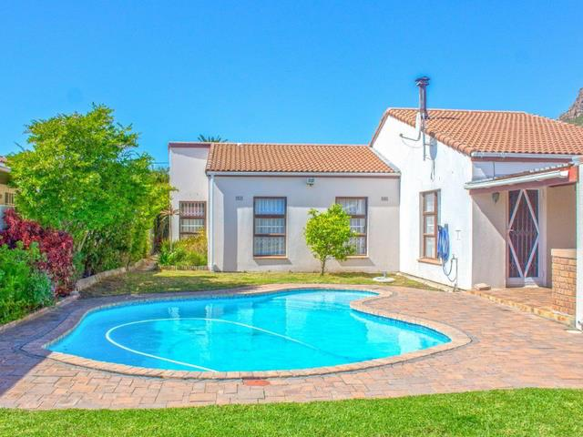
বাড়ীর কাজ
পরিবেশ দুষণ রোধে সরকারি উদ্দ্যোগই কি যথেষ্ট ?উক্তিটি সম্পর্কে তোমার মতামত লিখ ।

Slide 14
ধন্যবাদ

